Slide 1
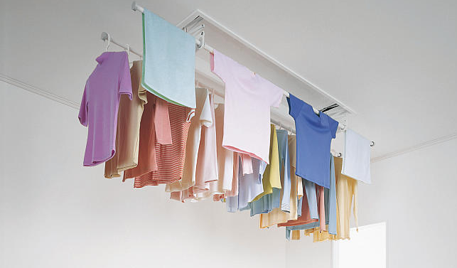
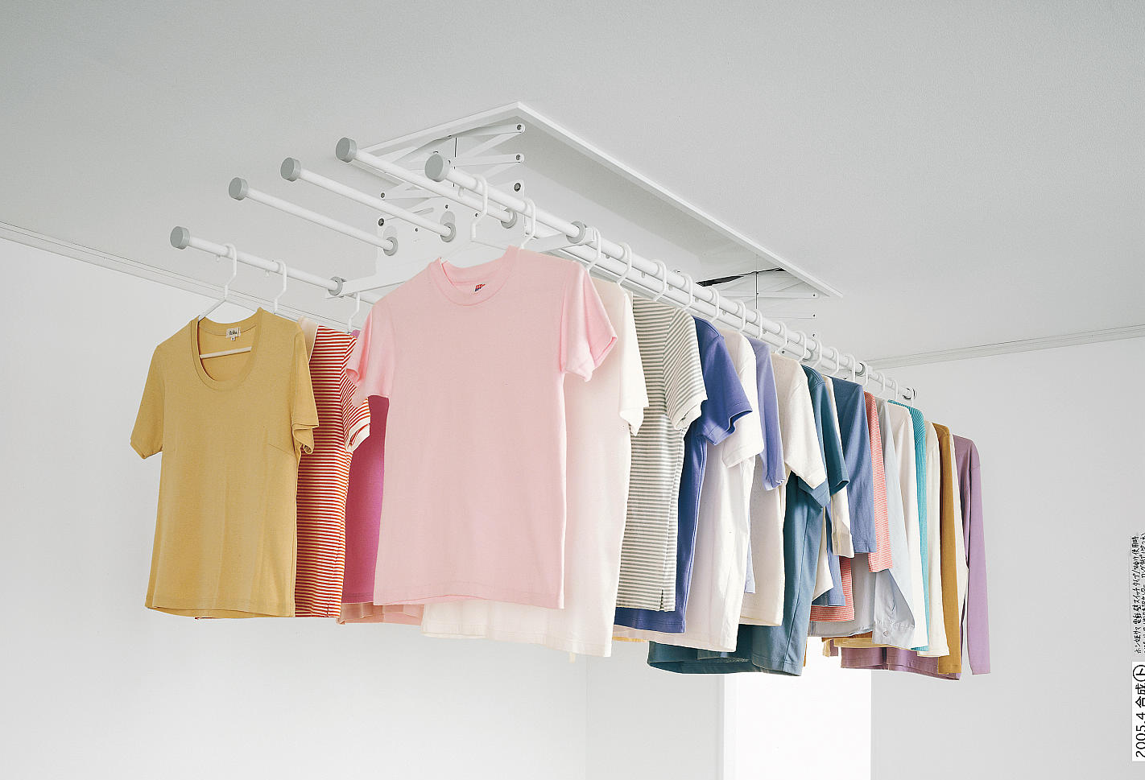
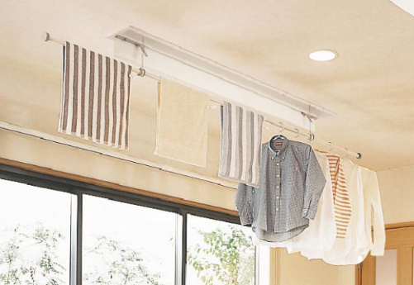
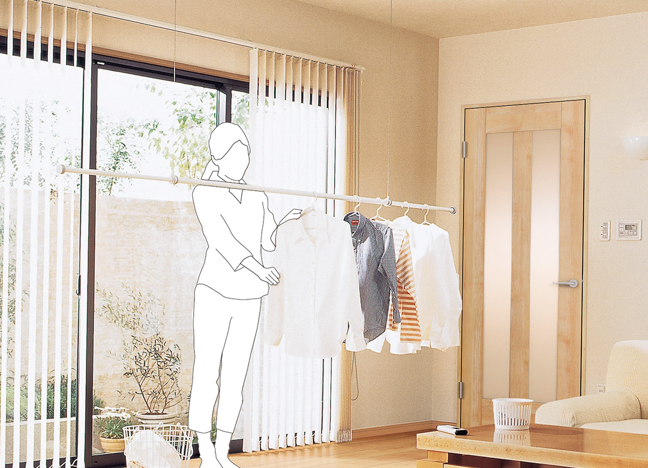
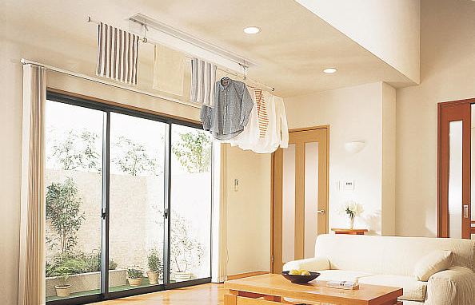
パナソニックの室内物干しユニット「ホシ姫サマ」で
パナソニックの室内物干しユニット「ホシ姫サマ」で
秋の長雨を気にせず、
家族分たっぷり室内干し
秋の長雨を気にせず、
家族分たっぷり室内干し
一度に家族4人分相当※までOK
週末のまとめ洗いにも対応可能
竿を約2メートルまで伸ばして
ゆったりと干せる
低い位置まで竿を降ろせば
背の低い方も使いやすい。
専用パーツを活用し、最大5本まで竿の同時使用が可能。子育て世帯にもしっかり対応。
※耐荷重：15㎏
竿は最大2208mmまで伸ばせるので
乾きの悪い室内でも風通しよく干せる。
最大120cmの高さまで竿を降ろせる※ので、
洗濯物の掛け外しもラク。
※電動タイプのみ
操作性の高い“電動タイプ”の「ホシ姫サマ」は、こんな方にもおすすめ
しかも
リモコン1つで
昇降可能
小さな
お子様のいる
ご家庭に
Check！
車いすの方、
腕を上げるのが
辛い方に
Check！
干した後は天井近くまで上げておけば、
洗濯物にぶつかって落とす心配もナシ。
高い位置での作業が辛い場合でも、
使いやすい高さまで降ろすことができて便利。
貴社名ご記入欄

Slide 2
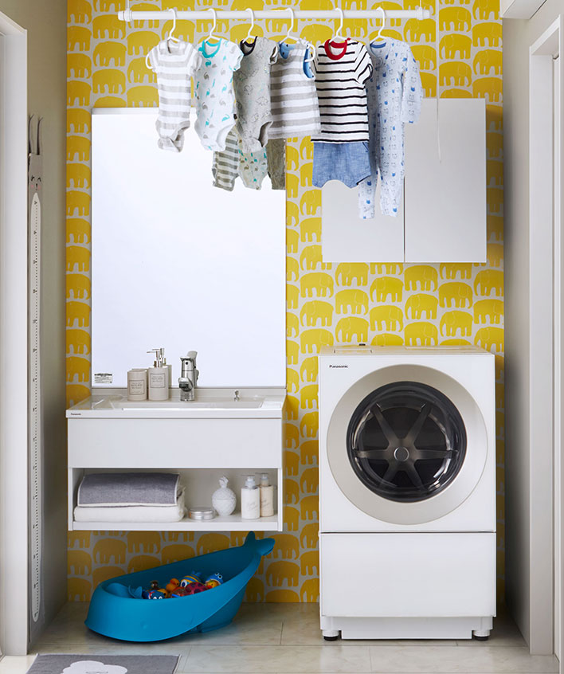
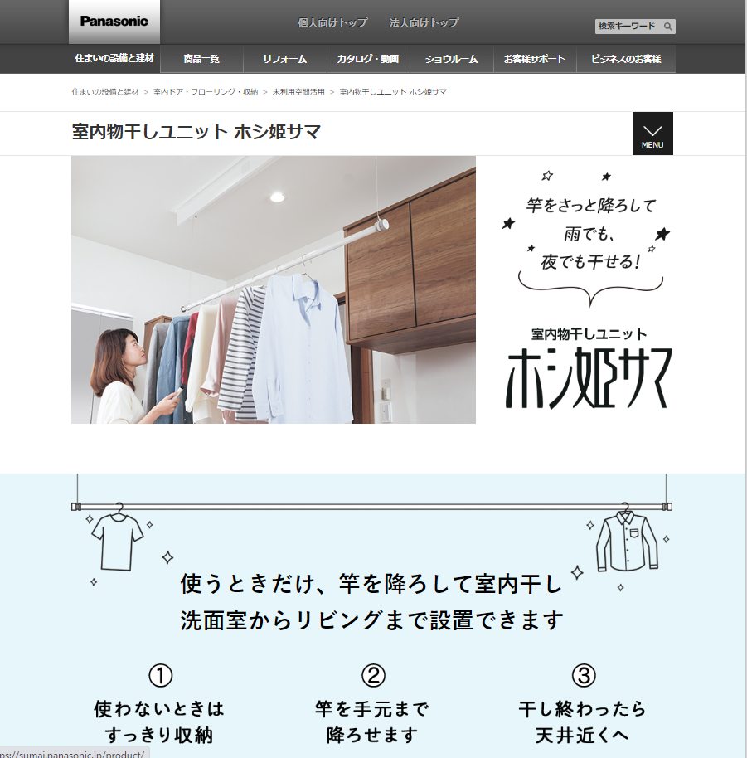
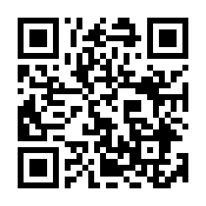
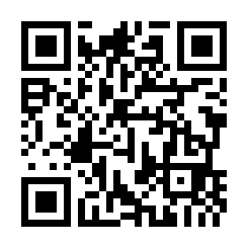
洗面・洗濯室にも「ホシ姫サマ」を効果的に取り入れ
毎日のお洗濯をもっと効率よく！
Check！
機能的＆スマートな室内物干しで、
家事をラクにする生活動線づくり。
忙しい日々の中、ストレスなく家事をこなすなら
無駄なくスピーディーに動ける空間づくりは重要なポイント。
たとえば、洗面洗濯室に洗濯物を干すスペースがあれば、
少ない動作・移動で済み、日々のお洗濯を省力化できます。
さらに、使わないときは天井に収納しておけば
洗面を普段使いする際も邪魔になりません。
室内物干しユニット「ホシ姫サマ」を動線に活用して
サっと気持ちよくお洗濯をこなせる毎日を実現しませんか。
＼活用事例や間取りアイディア等も掲載！／
室内物干しユニット
「ホシ姫サマ」商品ページ
洗濯物の量や設置場所に合わせて、4タイプから選べます。
洗濯物の多い子育て家庭に
少数家族やご高齢の方に
シンプルでお手頃なタイプ
窓際に設置したい場合に
もっと「ホシ姫サマ」を知りたい方は
パナソニック ホシ姫サマ
検索
CHECK
システム収納との併用で、ランドリールームはより便利に。
室内物干しユニットに加え、衣類収納、洗濯物を畳んだり
アイロンがけができるスペースがあれば、洗濯まわりの家事をその場でスムーズに完結できます。
パナソニックのシステム収納「キュビオス」なら、
豊富なパーツを用途や空間に合わせて組み合わせることで、
暮らし方にフィットしたランドリースペースがつくれます。
「キュビオス」について
詳しくはこちら

